Slide 1





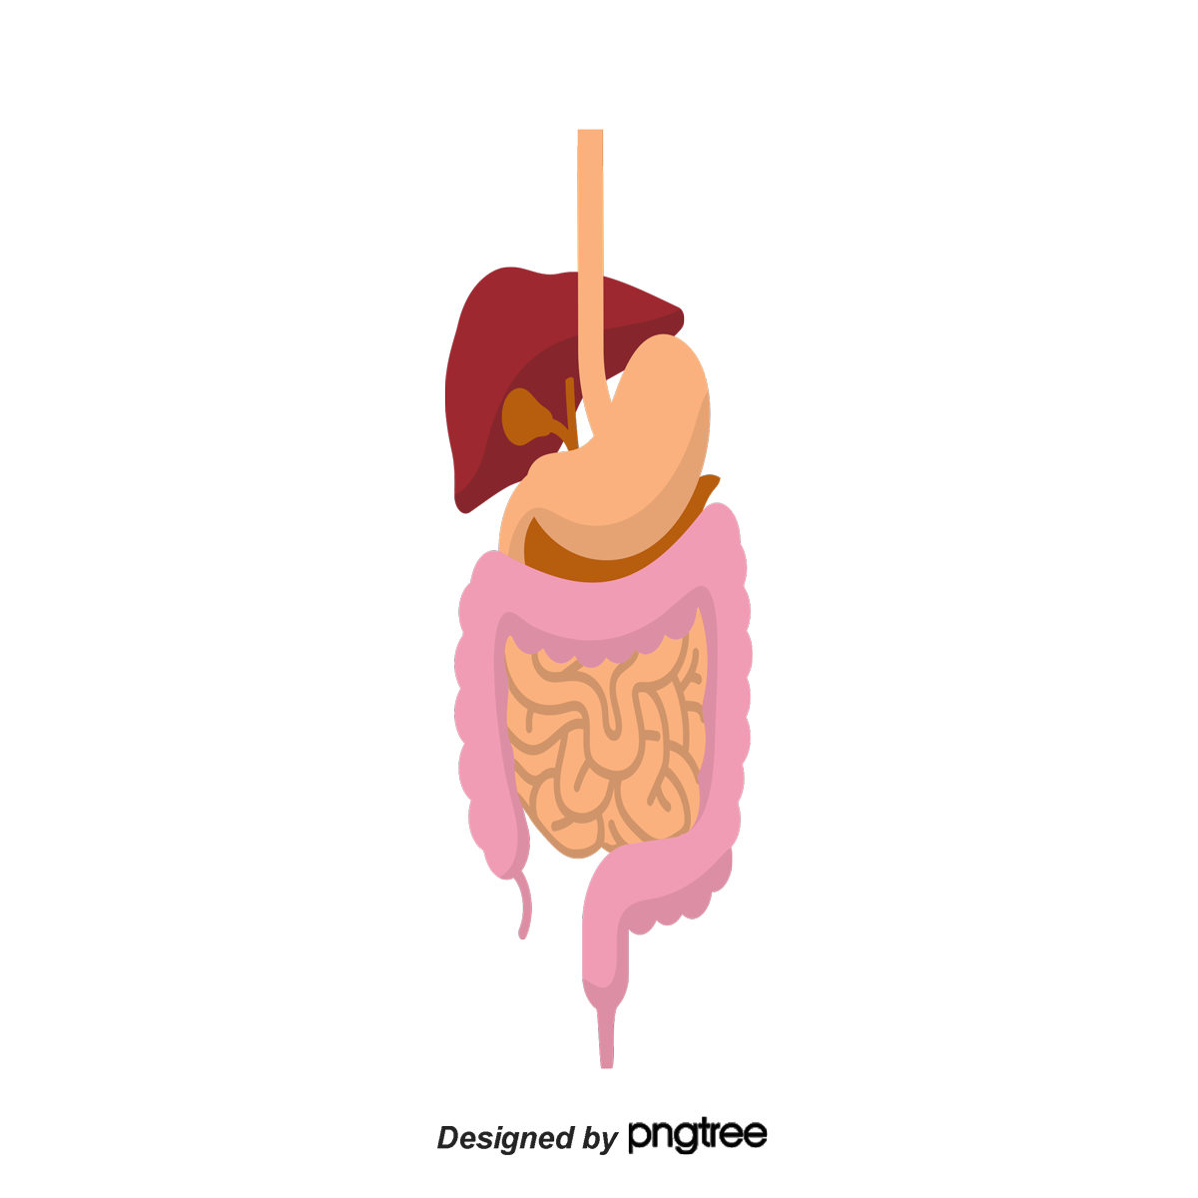
(Tiết 1)

Slide 2







Chỉ và nói được tên các bộ phận chính của các cơ quan tuần hoàn trên sơ đồ.
Nhận biết và trình bày được chức năng của cơ quan tuần hoàn ở mức độ đơn giản qua hoạt động sống hằng ngày của bản thân như phát hiện tim và mạch máu đập.

Slide 3


Slide 4


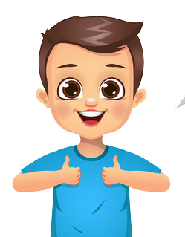
Em hãy đặt tay lên ngực trái hoặc lên cổ và ấn nhẹ em cảm thấy như thế nào?

Slide 5


Slide 6
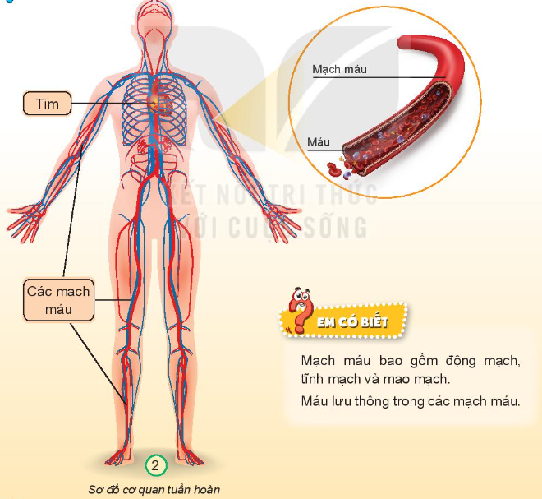
1. Quan sát hình, chỉ và nói tên các bộ phận chính của cơ quan tuần hoàn.
Cơ quan tuần hoàn gồm những bộ phận nào?
Các mạch máu tạo thành hệ mạch kín trong cơ thể người bao gồm những bộ phận nào?

Slide 7




Các nhóm khác
Lắng nghe – góp ý - bổ sung

Slide 8
Cơ quan tuần hoàn gồm: Tim và các mạch máu.
Các mạch máu gồm động mạch, tĩnh mạch và mao mạch.

Slide 9

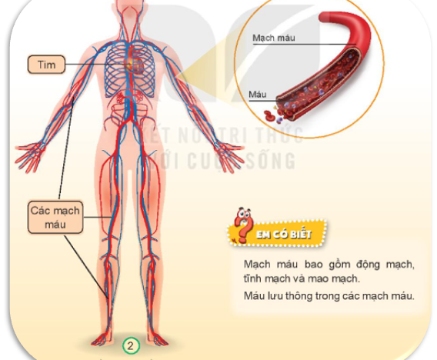
Cơ quan tuần hoàn gồm tim và các mạch máu. Các mạch máu tạo thành hệ mạch kín trong cơ thể người bao gồm: động mạch, tĩnh mạch và mao mạch. Máu lưu thông trong các mạch máu là một chất lỏng màu đỏ.

Slide 10
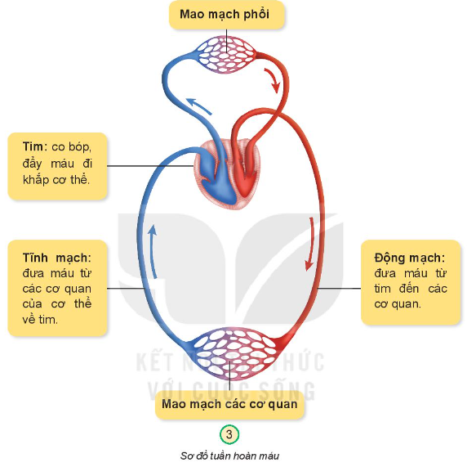

2. Quan sát hình 3 và cho biết chức năng từng bộ phận của cơ quan tuần hoàn.
Đọc thông tin và lên chỉ vào động mạch, tĩnh mạch và mao mạch trên sơ đồ.

Slide 11

Động mạch: đưa máu từ tim đến các cơ quan.
Tĩnh mạch: đưa máu từ các cơ quan của cơ thể về tim.
Mao mạch: nối động mạch với tĩnh mạch.
Tim: co bóp, đẩy máu đi khắp cơ thể.

Slide 12
Nếu tim ngừng đập cơ thể sẽ như thế nào?
Nếu tim ngừng đập cơ thể mất tri giác và ngừng thở, mạch không bắt được, huyết áp không đo được, sẽ dẫn đến tử vong chỉ trong vòng vài phút.

Slide 13
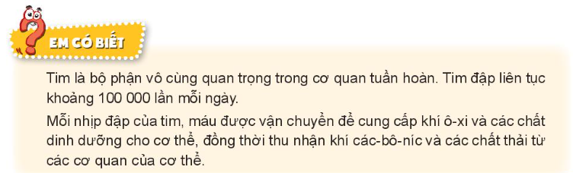

Slide 14
Cơ quan tuần hoàn có chức năng gì?
Cơ quan tuần hoàn vận chuyển máu đi khắp cơ thể.

Slide 15


Slide 16
Em hãy nêu lại các bộ phận của cơ quan tuần hoàn.

Slide 17



DẶN DÒ
DẶN DÒ
GV ĐIỀN VÀO ĐÂY
GV ĐIỀN VÀO ĐÂY
GV ĐIỀN VÀO ĐÂY
GV ĐIỀN VÀO ĐÂY

Slide 18






